Slide 1
数 理 统 计

Slide 2
第五章 大数定律和中心极限定理
关键词：
契比雪夫不等式
大数定律
中心极限定理

Slide 3
§1 大数定律
背景 本章的大数定律，对第一章中提出的
“频率稳定性”，给出理论上的论证
为了证明大数定理，先介绍一个重要不等式

Slide 4
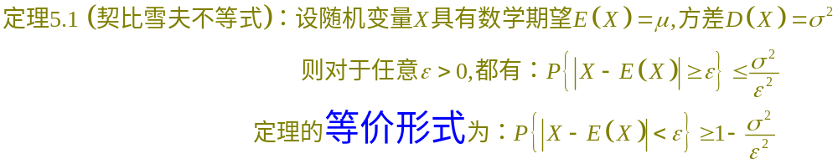
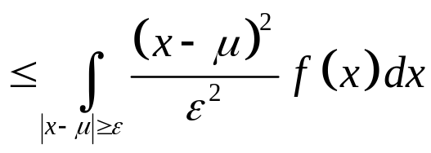
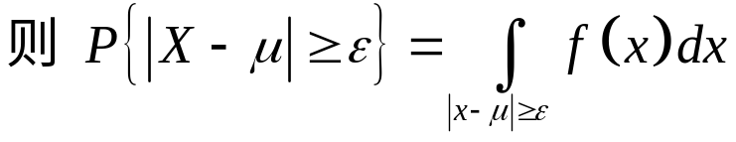

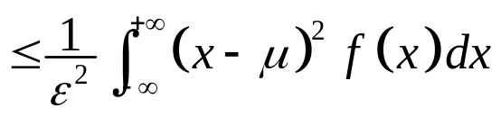
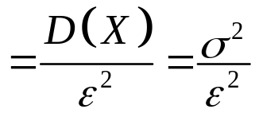



切比雪夫不等式（英语：Chebyshev's Inequality）显示了随机变量的“几乎所有”值都会“接近”平均。

Slide 5

这个不等式以数量化这方式来描述，究竟“几乎所有”是多少，“接近”又有多接近：
  与平均相差2个标准差以上的值，数目不多于1/4
  与平均相差3个标准差以上的值，数目不多于1/9
  与平均相差4个标准差以上的值，数目不多于1/16
  ……
  与平均相差k个标准差以上的值，数目不多于1/k²
举例说，若一班有36个学生，而在一次考试中，平均分是80分，标准差是10分，我们便可得出结论：少于50分（与平均相差3个标准差以上）的人，数目不多于4个（=36*1/9）。

Slide 6
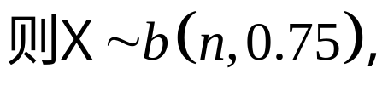
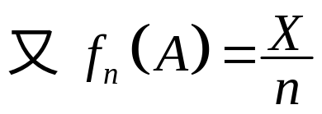
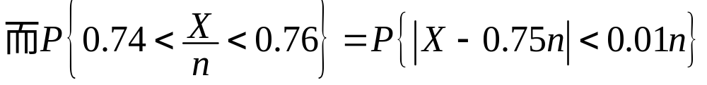
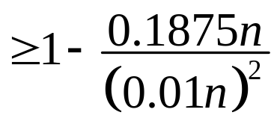
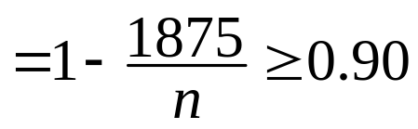

例1：在n重贝努里试验中，若已知每次试验事件A
出现的概率为0.75，试利用契比雪夫不等式估
计n,使A出现的频率在0.74至0.76之间的概率不
小于0.90。

Slide 7
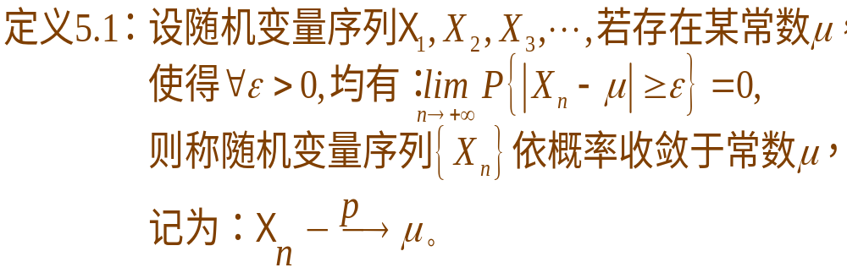
随机变量序列依概率收敛的定义

Slide 8
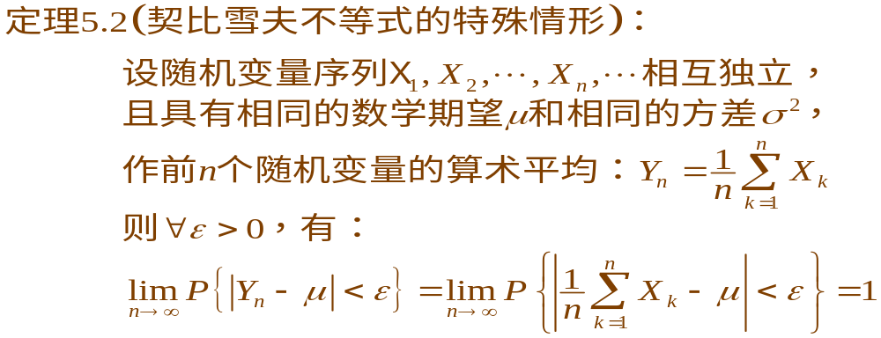
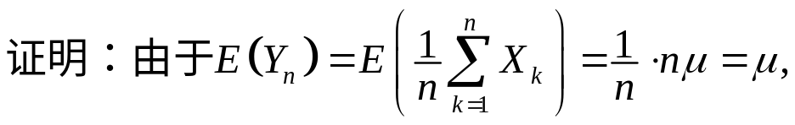
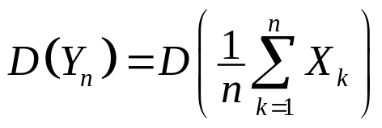
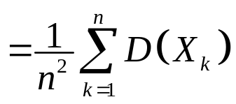
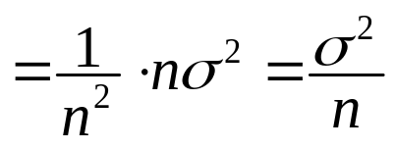
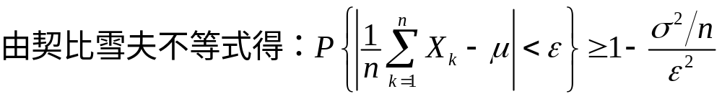
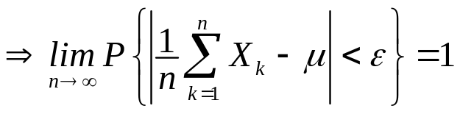

Slide 9
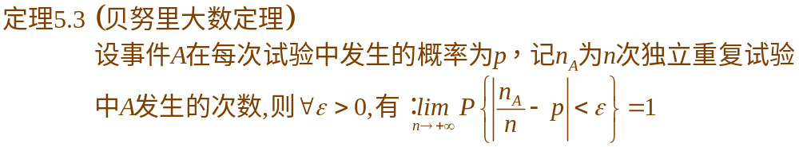
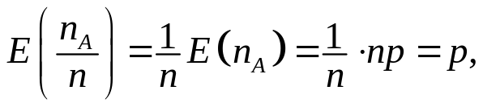
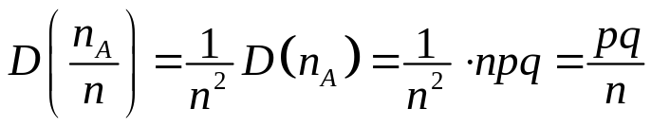
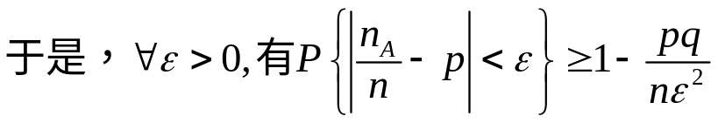
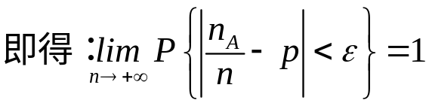
大数定律的重要意义：
贝努里大数定律建立了在大量重复独立试验中事件出现频率的稳定性，正因为这种稳定性，概率的概念才有客观意义，贝努里大数定律还提供了通过试验来确定事件概率的方法，既然频率n_{A}/n与概率p有较大偏差的可能性很小，我们便可以通过做试验确定某事件发生的频率并把它作为相应的概率估计，这种方法即是在第7章将要介绍的参数估计法，参数估计的重要理论基础之一就是大数定理。

Slide 10
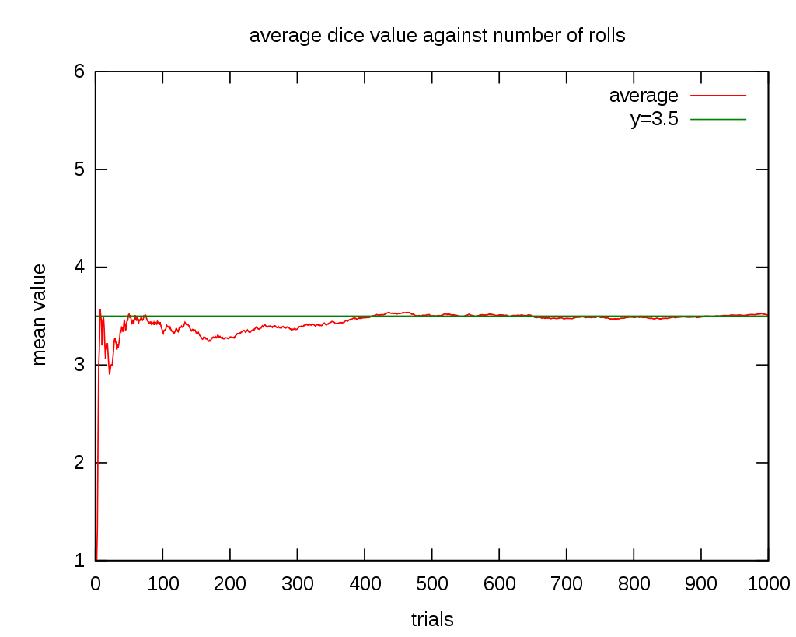
以特定掷单个骰子的过程来展示大数定律。随着投掷次数的增加，所有结果的均值趋于3.5（骰子点数的期望值）。不同时候做的这个实验会在投掷次数较小的时候（左部）会表现出不同的形状，当次数变得很大（右部）的时候，它们将会非常相似。

Slide 11
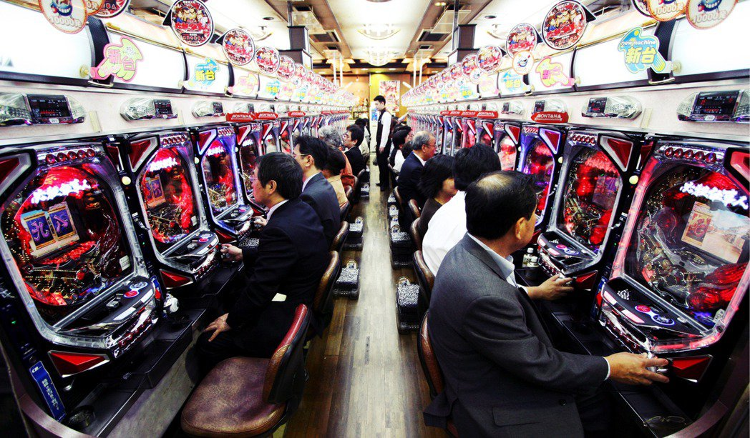
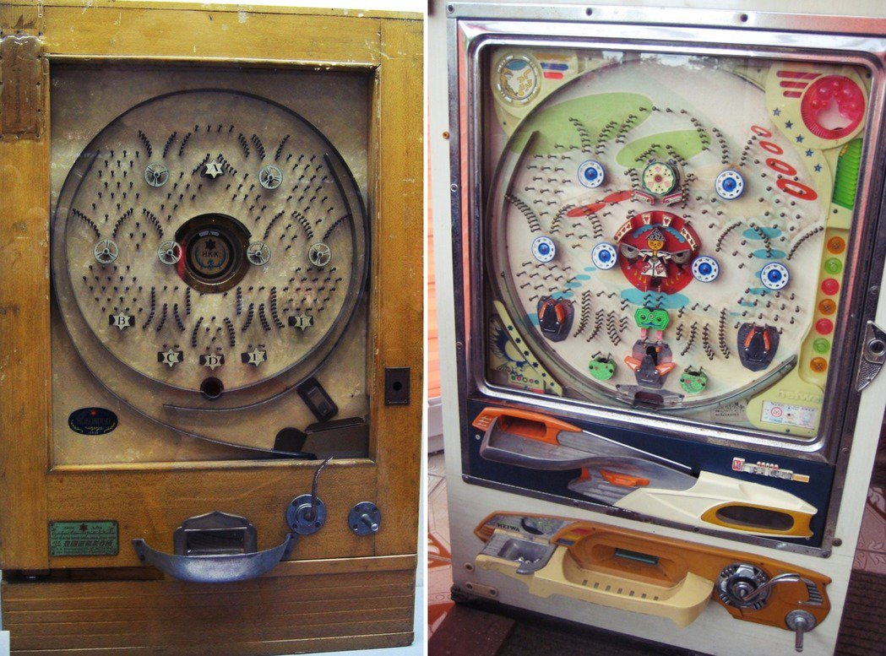
§2 中心极限定理

Slide 12
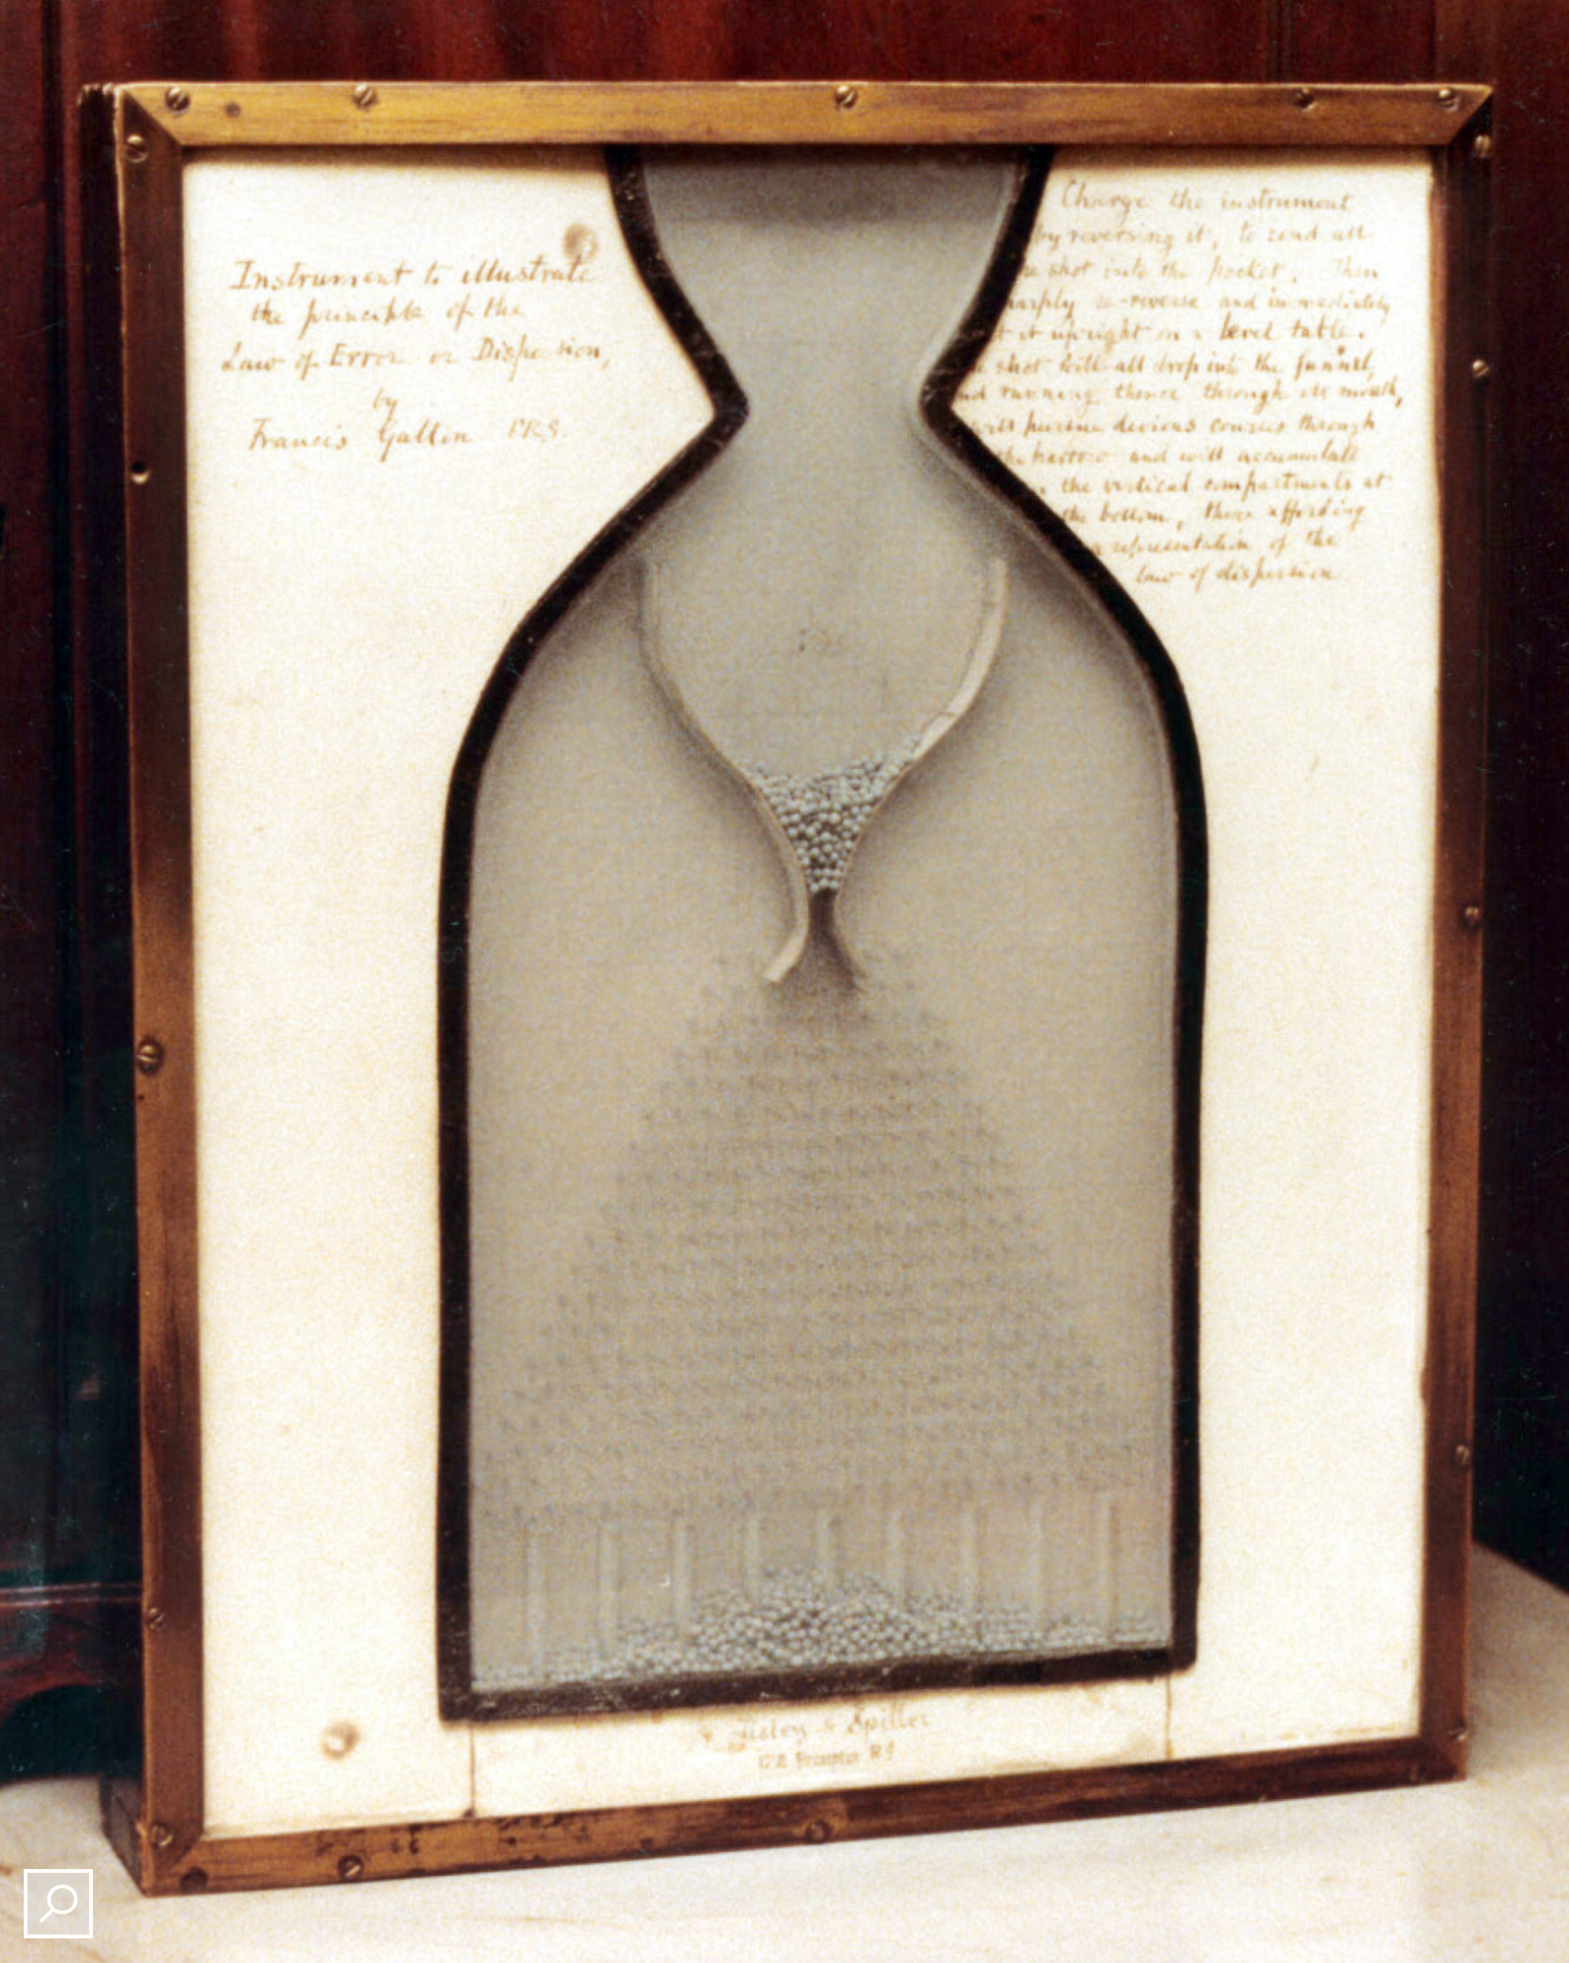
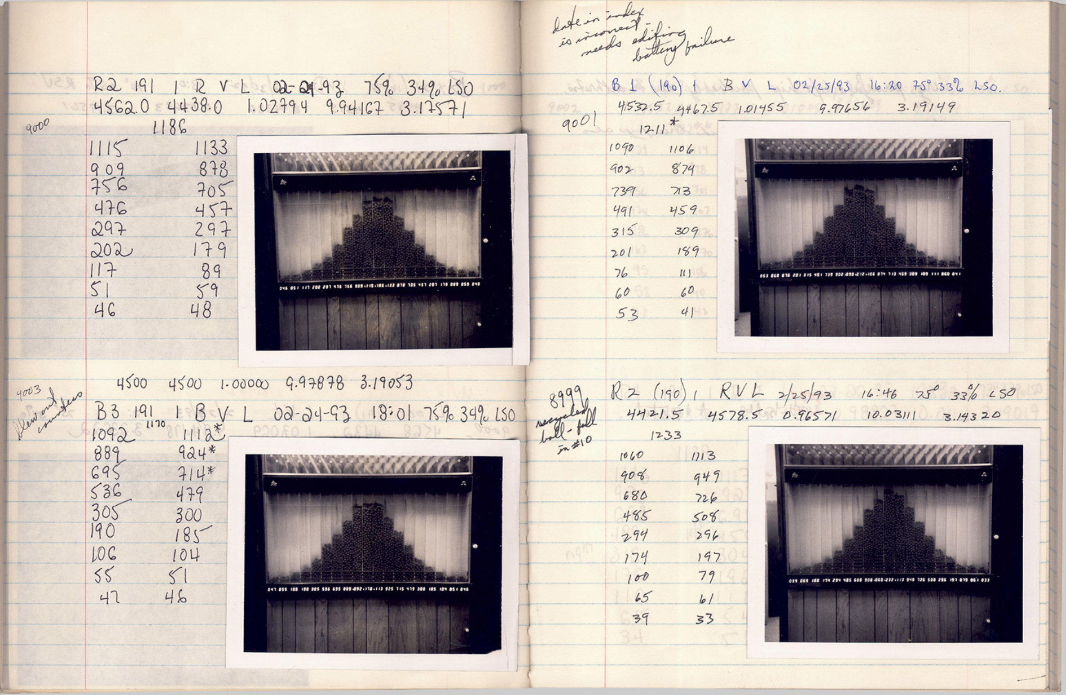
高尔顿板

Slide 13
历史
中心极限定理有着有趣的历史。这个定理的第一版被法国数学家棣莫弗发现，他在1733年发表的卓越论文中使用正态分布去估计大量抛掷硬币出现正面次数的分布。这个超越时代的成果险些被历史遗忘，所幸著名法国数学家拉普拉斯在1812年发表的巨著 Théorie Analytique des Probabilités中拯救了这个默默无名的理论。
拉普拉斯扩展了棣莫弗的理论，指出二项分布可用正态分布逼近。但同棣莫弗一样，拉普拉斯的发现在当时并未引起很大反响。直到十九世纪末中心极限定理的重要性才被世人所知。1901年，俄国数学家里雅普诺夫用更普通的随机变量定义中心极限定理并在数学上进行了精确的证明。如今，中心极限定理被认为是(非正式地)概率论中的首席定理。

Slide 14
背景
有许多随机变量，它们是由大量的相互独立
的随机变量的综合影响所形成的，而其中每
个个别的因素作用都很小，这种随机变量往
往服从或近似服从正态分布，或者说它的极
限分布是正态分布，中心极限定理正是从数
学上论证了这一现象，它在长达两个世纪的
时期内曾是概率论研究的中心课题。

Slide 15
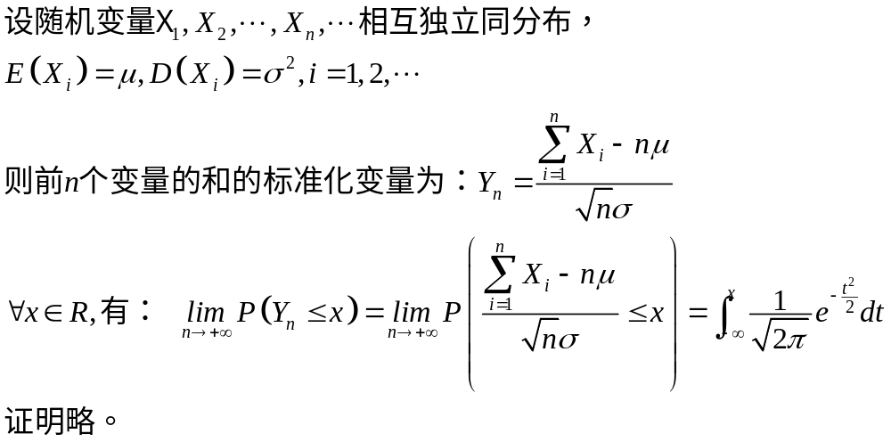
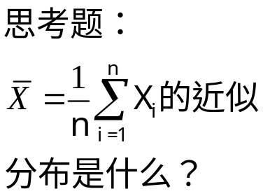
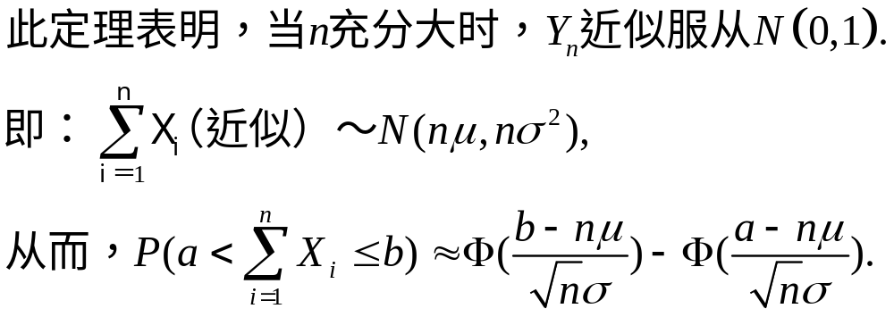
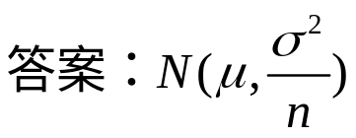

Slide 16

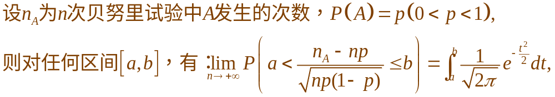
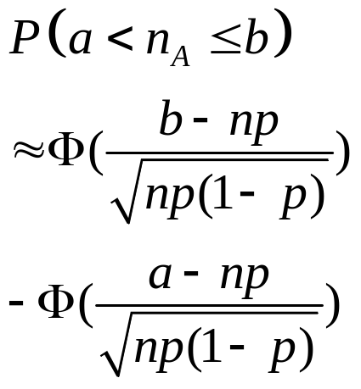
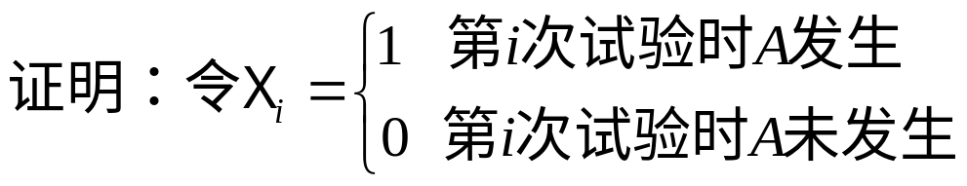

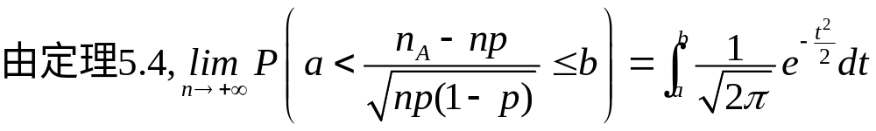


Slide 17
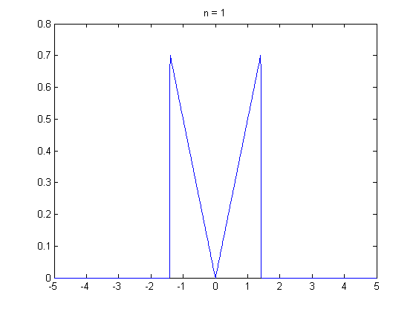
中央极限定理的动态展示
独立同分布随机变量之和趋近正态分布。

Slide 18
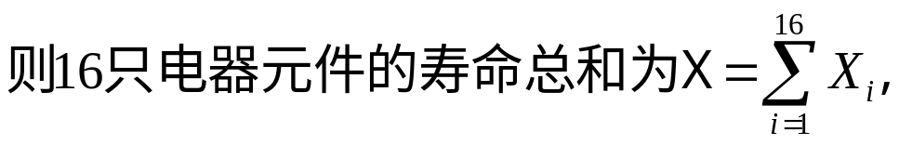

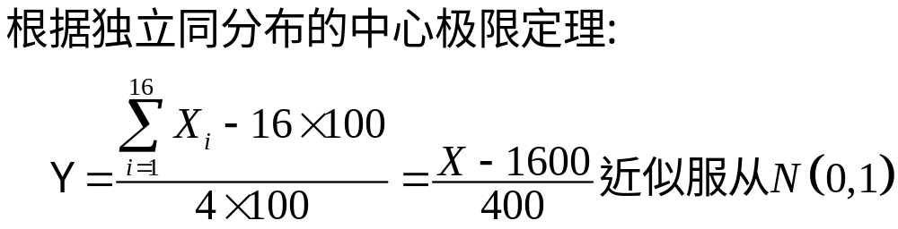

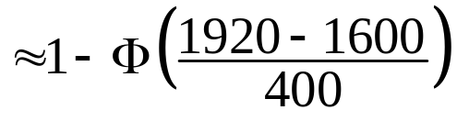

例2：设某种电器元件的寿命服从均值为100小时的指
数分布，现随机取得16只，设它们的寿命是相互
独立的,求这16只元件的寿命的总和大于1920小
时的概率。

Slide 19


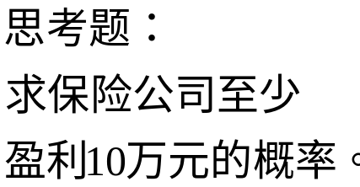
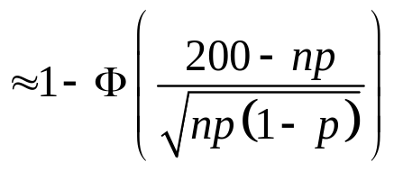


例3：某保险公司的老年人寿保险有1万人参加，每人每年交200 元, 若老人在该年内死亡，公司付给受益人1万元。设老年人死亡 率为0.017，试求保险公司在一年内这项保险亏本的概率。

Slide 20


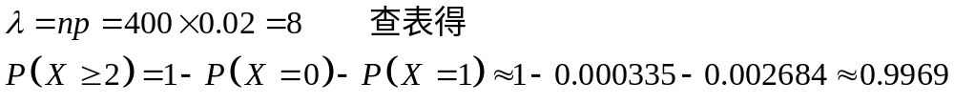

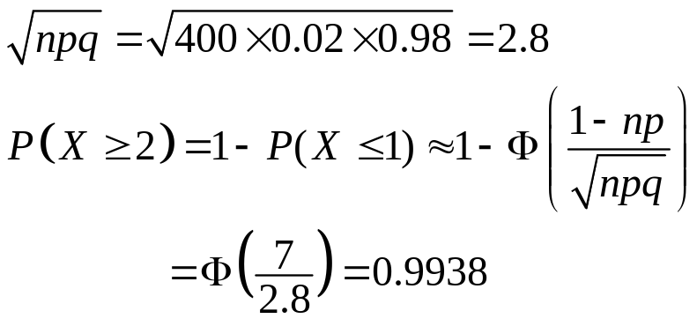
例4：设某工厂有400台同类机器，各台机器发生故障的概 率都是0.02，各台机器工作是相互独立的，试求机 器出故障的台数不小于2的概率。

Slide 21
独立但不同分布的情况？
林德伯格-费勒定理
中心极限定理的高级形式，是对林德伯格－列维定理的扩展，讨论独立，但不同分布的情况下的随机变量和。它表明，满足一定条件时，独立，但不同分布的随机变量序列的标准化和依然以标准正态分布为极限

Slide 22
课后习题
1，2，3，4

Slide 23



第六章 数理统计的基本概念
关键词：
总 体
个 体
样 本
统 计 量

Slide 24
引言：数理统计学是一门关于数据收集、整理、分析 和推断的科学。在概率论中已经知道，由于大 量的 随机试验中各种结果的出现必然呈现它的 规律 性，因而从理论上讲只要对随机现象进行 足够多次观察，各种结果的规律性一定能清楚 地呈现，但是实际上所允许的观察永远是有限 的，甚至是 少量的。
例如：若规定灯泡寿命低于1000小时者 为次 品，如何确定次品率？由于灯泡寿命试验是 破坏性试验，不可能把整批灯泡逐一检测，只 能抽取一部分灯泡作为样本进行检验，以样本 的信 息来推断总体的信息，这是数理统计学研 究的问题之一。

Slide 25

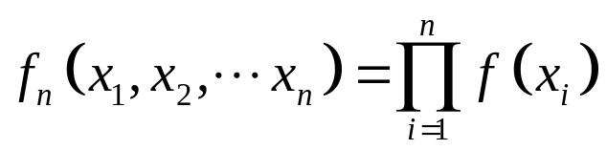
§1 总体和样本
总体：研究对象的全体。如一批灯泡。
个体：组成总体的每个元素。如某个灯泡。
抽样：从总体X中抽取有限个个体对总体进行观察的取值过程。
随机样本：随机抽取的n个个体的集合(X₁,X₂,…,X_{n}), n为样本容量
简单随机样本：满足以下两个条件的随机样本(X₁,X₂,…,X_{n})称 为简单随机样本。
1. 每个X_{i}与X同分布
2. X₁,X₂,…,X_{n}是相互独立的随机变量
[说明]：后面提到的样本均指简单随机样本，由概率论知，若总体X 具有概率密度f(x)，
则样本（X₁,X₂,…,X_{n}）具有联合密度函数：

Slide 26
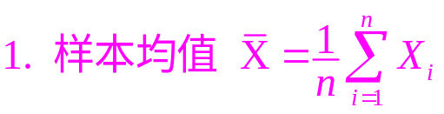
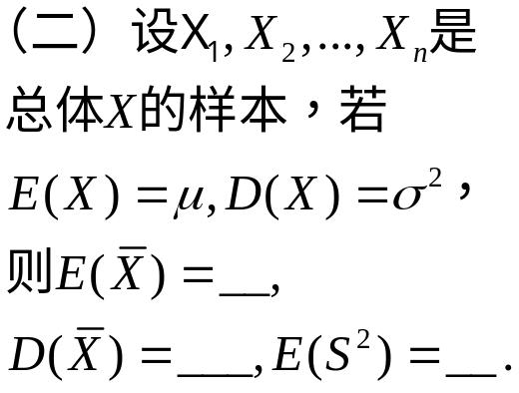
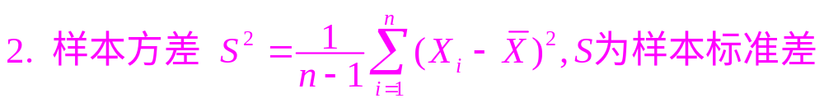
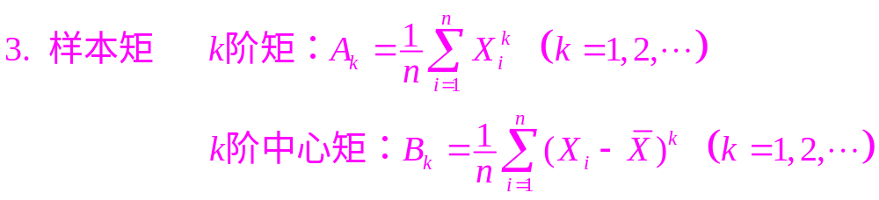



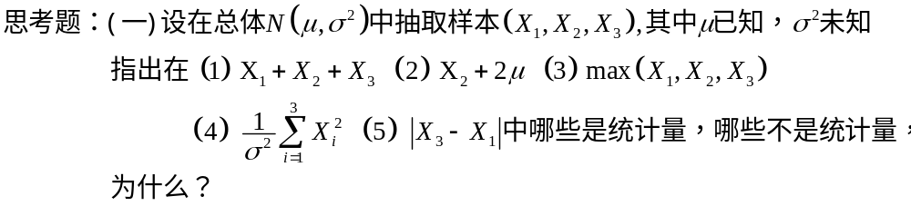

统计量：是样本测量的一种属性，通过对数据集进行某种函数（统计算法）的运算后得到的值
常用统计量：设（X₁,X₂,…,X_{n}）为取自总体X的样本

Slide 27


随机变量独立性的两个定理

Slide 28









§2 常用的分布
Chi /kh/
卡方分布
Gamma
https://www.cnblogs.com/think-and-do/p/6509239.html

Slide 29








Slide 30








Slide 31















学生t-分布（Student's t-distribution）

Slide 32
英国人威廉·戈塞（Willam S. Gosset）于1908年再次发现并发表了t分布，当时他还在爱尔兰都柏林的吉尼斯（Guinness）啤酒酿酒厂工作。酒厂虽然禁止员工发表一切与酿酒研究有关的成果，但允许他在不提到酿酒的前提下，以笔名发表t分布的发现，所以论文使用了“学生”（Student）这一笔名。之后t检定以及相关理论经由罗纳德·费雪（Sir Ronald Aylmer Fisher）发扬光大，为了感谢戈塞的功劳，费雪将此分布命名为学生t分布（Student's t）

Slide 33




known as Snedecor's F distribution or the Fisher–Snedecor distribution (after Ronald Fisher and George W. Snedecor)

Slide 34









Slide 35





Slide 36




正态总体样本均值和方差的分布

Slide 37


Slide 38




Slide 39







Slide 40
复习思考题 6
1.什么叫总体？什么叫简单随机样本？总体X的样本X₁,X₂,…,X_{n}有
哪两个主要性质？
2.什么是统计量？什么是统计量的值？
3.样本均值和样本方差如何计算？
4.N(0,1)分布,t分布,χ²分布和F分布的双侧、下侧、上侧分位点是 如何定义的？怎样利用附表查这些分位点的值？
5.对一个正态总体的三个常用统计量及其分布是什么？
6.对两个正态总体的三个常用统计量及其分布是什么？

Slide 41
课后习题
1，3，5，7，9

Slide 42
第七章 参数估计
关键词：
矩估计法
极大似然估计法
置信区间
置信度

Slide 44
§1 参数的点估计

Slide 48
极大似然估计法
极大似然估计的原理介绍
考察以下例子：
假设在一个罐中放着许多白球和黑球，并假定已经知道两种球的数目之比是1:3，但不知道哪种颜色的球多。如果用返回抽样方法从罐中任取n个球，则其中黑球的个数为x的概率为：
若取n=3，如何通过x来估计p值
先计算抽样的可能结果x在这两种p值之下的概率：
 | 0 | 1 | 2 | 3

Slide 50
就是利用已知的样本结果信息，反推最具有可能
（最大概率）导致这些样本结果出现的模型参数值
最大

Slide 55






Slide 56







表1 例2，例4，例5中两种估计方法所得结果
例 题 | 矩估计量 | 极大似然估计量
例 2
例 4
例 5

Slide 57



§2 估计量的评选标准
从表1看到，对总体的未知参数可用不同方法求得不同的估计量，如何评价好坏？
通常用三条标准检验：无偏性，有效性，相合性（一致性）
无偏性

Slide 58












Slide 60

纠偏方法

Slide 61
有效性

Slide 62


Slide 64







0－1分布 |  | p | p(1-p)
二项分布b(n,p) |  | np | np(1-p)
泊松分布
均匀分布U(a,b)
指数分布
正态分布
分布
分布率或 密度函数
数学期望 方差

Slide 65


Slide 66

相合性
如果theta^在theta周围震荡，那么满足无偏性却不满足一致性

Slide 67










Slide 68

§3 区间估计
Confidence Interval

Slide 69



Slide 70


单侧置信区间

Slide 71









正态总体均值方差的区间估计

Slide 73







Slide 74













Slide 75







Slide 76








Slide 77


区间短
精度高
区间长
精度低

Slide 78




Slide 79








Slide 80







Slide 81





Slide 82







Slide 83

例12：两台机床生产同一个型号的滚珠，从甲机床生产的滚 珠中抽取8个，从乙机床生产的滚珠中抽取9个，测得这 些滚珠得直径(毫米)如下:
甲机床 15.0 14.8 15.2 15.4 14.9 15.1 15.2 14.8
乙机床 15.2 15.0 14.8 15.1 14.6 14.8 15.1 14.5 15.0

Slide 84







Slide 85





[说明] 置信区间包含两方面含义
1.置信水平 2.区间长度
置信水平越高，区间越大，但区间精确度差
置信区间越小，精确度高，但置信水平差

Slide 86
正态总体均值、方差的置信区间与单侧置信限
 | 待估 参数 | 其他 参数 | W 的 分 布 | 置信区间 | 单侧置信限
一个正态总体
两个正态总体

Slide 87

复习思考题 7
1.总体未知参数矩估计的思想方法是什么？试写出0-1分布、
二项分布b(m,p)、泊松分布∏(λ)、均匀分布U(a,b)、正态分布N(μ,σ²)中有关参数的矩估计式
2.极大似然估计的主要步骤是什么？
3.未知参数的估计量与估计值有什么区别？
5.估计量的三个基本评价标准是什么？你能理解它们的含义吗？
6.求参数置信区间的一般方法是什么？对正态总体，试从有关
的统计量自行导出几类参数的置信区间？
7.置信度的含义是什么？置信度、区间长度和样本容量的关系怎样？

Slide 88
复习思考题 8
1.假设检验的基本思想是什么？其中使用了一条什么原理？
2.检验的显著性水平α的意义是什么？
3.比较双边、左边和右边检验的拒绝域。
4.使用U检验法可以进行哪些假设检验？
5.使用t检验法可以进行哪些假设检验？
6.使用χ²检验法可以进行哪些假设检验？
7.使用F检验法可以进行哪些假设检验？
8.正态总体期望与方差的区间估计和假设检验两者之间有什么
相似之处？
9.成对数据差的t检验适用于哪些特殊场合？
10.分布拟合的χ²检验的基本步骤是什么？

Slide 89
课后习题
2，4，8，10，14，18，20，24

Slide 90



课件结束!

